Slide 1


Slide 2
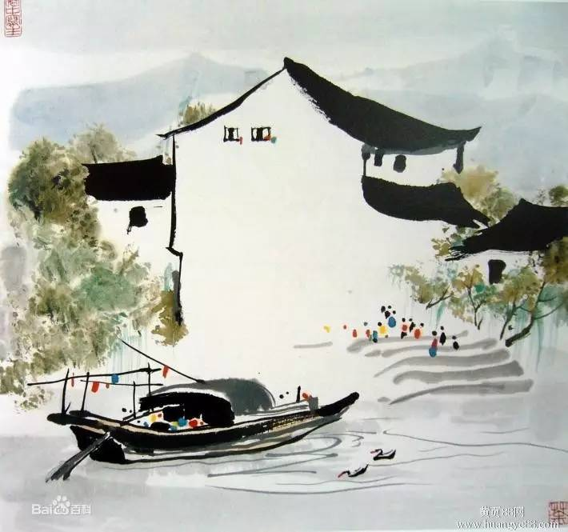


人教版 语文 五年级 上册
19 父爱之舟
拓展积累

Slide 3
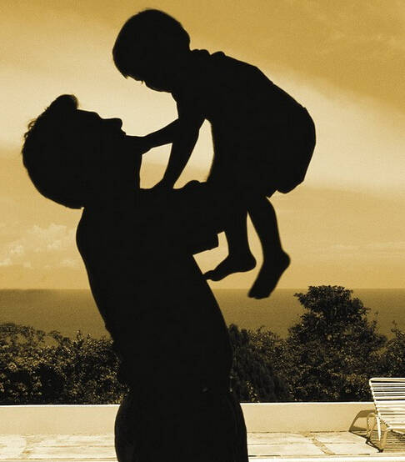
词语积累
形容父母之爱的词语：
无私奉献 老牛舐犊 无微不至
体贴入微 关怀备至
形容人多的成语：
人山人海 人头攒动 万人空巷 车水马龙 摩肩接踵

Slide 4
课内美句积累
描写父爱的句子：
1.父亲心疼极了，叫来茶房，掀开席子让他看满床乱爬的臭虫和我身上的疙瘩。
2.吃完粽子，父亲觉得我太委屈了，领我到小摊上吃了碗热豆腐脑，我叫他也吃，他就是不吃。
3.读初小的时候，遇上大雨大雪天，路滑难走，父亲便背着我上学。

Slide 5
美句拓展积累
关于父爱的名言：
(1)恐惧时，父爱是一块垫脚石；黑暗时，父爱是一盏照明的灯；枯竭时，父爱是一湾生命之水；努力时，父爱是精神上的支柱；成功时，父爱又是鼓励和警钟。
——梁凤仪
(2)父亲可以牺牲自己的一切，包括自己的生命。
——达·芬奇

Slide 6
美文拓展阅读
温暖我一生的冰灯
马德
总有一些东西，是岁月所消融不了的。
八岁的那一年春节，我执意要父亲给我做一个灯笼。因为在乡下的老家，孩子们有提着灯笼走街串巷过年的习俗，在我们看来，那就是一种过年的乐趣和享受。
父亲说：“行。”

Slide 7
我说：“我不要纸糊的。”父亲就纳闷：“不要纸糊的，要啥样的？”我说：“要透亮的。”其实，我是想要玻璃罩的那种。腊月二十那天，我去东山坡上的大军家，大军就拿出他的灯笼给我看，他的灯笼真漂亮：木质的底座上是玻璃拼制成的菱形灯罩，上边还隐约勾画了些细碎的小花。大军的父亲在供销社站柜台，年前进货时，就给大军从很远的县城买回了这盏漂亮的灯笼。
我知道，父亲是农民，没有钱去买这么高级的灯笼。但我还是想，父亲能给我做一个，只要能透出亮就行。

Slide 8
年三十的早上，我醒得很早，正当我又将迷迷糊糊地睡去时，突然被屋子里一阵窸窸窣窣的声音吸引了。我努力地睁开眼睛，只见父亲在离炕沿不远的地方，一只手托着块东西，另一只手正在里边打磨着。我又努力地睁了睁眼，等我适应了有些暗的光后，才发现父亲手里托着的是块冰，另一只手正打磨着这块冰，姿势很像是在洗碗。每打磨一阵，他就停下来，在衣襟上擦干手上的水，把双手放在自己的脖子上暖和一会儿。
我问：“爹，你干啥呢？”
父亲说：“醒了！天还早呢，再睡一会儿吧。”

Slide 9
我又问：“爹，你干啥呢？”
父亲就把脸扭过来，有点尴尬地说：“爹四处找玻璃，哪有合适的呢，后来爹就寻思着，给你做个冰灯吧。这不，冰冻了一个晚上，冻得正好哩。”父亲笑了笑，说完，就又拿起了那块冰，洗碗似的打磨起来。
父亲正在用他的体温融化那块冰呢。
看着父亲又一次手放在脖子上取暖的时候，我说：“爹，来这儿暖和暖和吧。”随即，我撩起了自己的被子。

Slide 10
父亲一看我这样，就疾步过来，把我撩起的被子一把按下，又在我的前胸后背把被子使劲掖了掖，并连连说：“我不冷，我不冷，小心冻着你……”末了，父亲又说：“天还早呢，再睡一会儿吧。”
我胡乱地应了一声，把头往被子里一扎，一合眼，两颗豌豆大的泪珠就洇进棉絮里，你知道吗，刚才父亲给我掖被子的时候，他的手真凉啊！
那一个春节，我提着父亲做的冰灯，和大军他们玩得很痛快。伙伴们都喜欢父亲做的冰灯。后来，没几天，它就化了，化成了一片水。
但那灯，却一直亮在我心里，温暖我的一生。

Slide 11
思考：1.用一句话概括这篇文章的主要内容。
2.“但那灯，却一直亮在我心里，温暖我的一生。”你对这句话的理解是什么？
1.八岁那年的春节，父亲为“我”做冰灯。
2.虽然冰灯融化了，但是那盏冰灯以及制作时的一幕依然存在于“我”的脑海里，深深地铭记父爱的伟大与温暖。

Slide 12
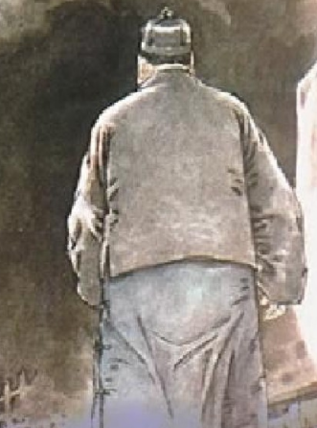
背 影
朱自清
我与父亲不相见已二年余了，我最不能忘记的是他的背影。
那年冬天，祖母死了，父亲的差使也交卸了，正是祸不单行的日子。我从北京到徐州，打算跟着父亲奔丧回家。到徐州见着父亲，看见满院狼藉的东西，又想起祖母，不禁簌簌地流下眼泪。父亲说：“事已如此，不必难过，好在天无绝人之路！”
回家变卖典质，父亲还了亏空；又借钱办了丧事。这些日子，家中光景很是惨淡，一半为了丧事，一半为了父亲赋闲。丧事完毕，父亲要到南京谋事，我也要回北京念书，我们便同行。

Slide 13
到南京时，有朋友约去游逛，勾留了一日；第二日上午便须渡江到浦口，下午上车北去。父亲因为事忙，本已说定不送我，叫旅馆里一个熟识的茶房陪我同去。他再三嘱咐茶房，甚是仔细。但他终于不放心，怕茶房不妥帖；颇踌躇了一会。其实我那年已二十岁，北京已来往过两三次，是没有什么要紧的了。他踌躇了一会，终于决定还是自己送我去。我两三回劝他不必去；他只说：“不要紧，他们去不好！”
我们过了江，进了车站。我买票，他忙着照看行李。行李太多了，得向脚夫行些小费才可过去。他便又忙着和他们讲价钱。我那时真是聪明过分，总觉他说话不大漂亮，非自己插嘴不可，但他终于讲定了价钱；就送我上车。他给我拣定了靠车门的一张椅子；我将他给我做的紫毛

Slide 14
大衣铺好座位。他嘱我路上小心，夜里要警醒些，不要受凉。又嘱托茶房好好照应我。我心里暗笑他的迂；他们只认得钱，托他们只是白托！而且我这样大年纪的人，难道还不能料理自己么？唉，我现在想想，那时真是太聪明了！
我说道：“爸爸，你走吧。”他往车外看了看说：“我买几个橘子去。你就在此地，不要走动。”我看那边月台的栅栏外有几个卖东西的等着顾客。走到那边月台，须穿过铁道，须跳下去又爬上去。父亲是一个胖子，走过去自然要费事些。我本来要去的，他不肯，只好让他去。我看见他戴着黑布小帽，穿着黑布大马褂，深青布棉袍，蹒跚地走到铁道边，慢慢探身下去，尚不大难。可是他穿过铁道，要爬上那边月台，

Slide 15
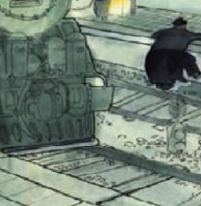
就不容易了。他用两手攀着上面，两脚再向上缩；他肥胖的
身子向左微倾，显出努力的样子。这时我看见他的背影，我
的泪很快地流下来了。我赶紧拭干了泪。怕他看见，也怕别
人看见。我再向外看时，他已抱了朱红的橘子往回走了。过铁道时，他先将橘子散放在地上，自己慢慢爬下，再抱起橘子走。到这边时，我赶紧去搀他。他和我走到车上，将橘子一股脑儿放在我的皮大衣上。于是扑扑衣上的泥土，心里很轻松似的。过一会说：“我走了，到那边来信！”我望着他走出去。他走了几步，回过头看见我，说：“进去吧，里边没人。”等他的背影混入来来往往的人里，再找不着了，我便进来坐下，我的眼泪又来了。

Slide 16
近几年来，父亲和我都是东奔西走，家中光景是一日不如一日。他少年出外谋生，独力支持，做了许多大事。哪知老境却如此颓唐！他触目伤怀，自然情不能自已。情郁于中，自然要发之于外；家庭琐屑便往往触他之怒。他待我渐渐不同往日。但最近两年的不见，他终于忘却我的不好，只是惦记着我，惦记着我的儿子。我北来后，他写了一信给我，信中说道：“我身体平安，唯膀子疼痛厉害，举箸提笔，诸多不便，大约大去之期不远矣。”我读到此处，在晶莹的泪光中，又看见那肥胖的、青布棉袍黑布马褂的背影。唉！我不知何时再能与他相见！

Slide 17
思考：1.本文为什么以“背影”为题？
2.文中哪个场景给你的印象最深？为什么？

Slide 18
1.（1）文章以“背影”为题，别开生面，含蓄隽永，表现角度新颖独特。（2）“背影”既是人物形象的素描,又是人物精神的写照，它凝聚着父子间深厚、真挚的爱。（3）“背影”是贯穿全文的主线,是作者感情的触发点和凝结点。
2.父亲过铁道买橘子的背影给我的印象最深。因为这个背影把父亲过铁道的艰难写得细腻生动，集中表现了父亲对儿子的关爱，凝聚着父子间深厚、真挚的爱。

Slide 20


